Slide 1

Open-source tools for energy access planning. Introduction to OnSSET-MG
Integrated Energy Planning Team
Julio2024
CONFIDENTIAL AND PROPRIETARY
Any use of this material without specific permission is strictly prohibited

Slide 2
¿Por qué Python?
Instalación y configuración del entorno Python
Introducción a OnSSET-MG
Ejercicio practico
Resumen
Siguientes pasos

Slide 3
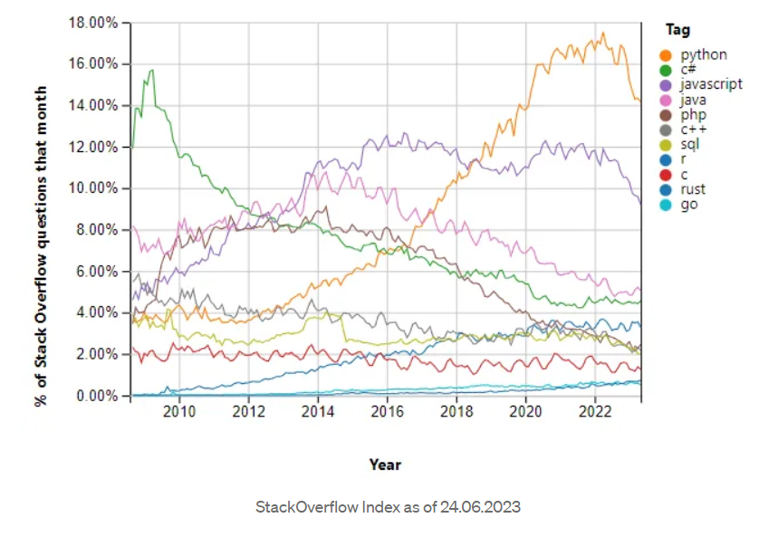
2. ¿Por qué Python?
Versátil: Es usado en diferentes campos y aplicaciones
Web development, Analisis de datos, Machine learning...
Librerías: La cantidad de diferentes herramientas y desarrollos es una importante ventaja
Popularidad: En 2002, Python se utilizó en el desarrollo de páginas web y análisis de datos
Aprendizaje: Es un lenguaje de programación con simple sintaxis y fácil de leer
Fuente: (González. Raul, n.d; Python para todos)
Fuente: (medium.com, 2023; The Popularity of Data Science Languages: Python and R (June 2023 Update))​

Slide 4
3. Instalación y configuración del entorno Python
Descargar Python : https://www.python.org/
Localizar la sección "Downloads"
Click en el Sistema Operativo correspondiente (ej: Windows)
Descargar Python (ej: Windows installer (64-bit))
Instalar Python:
A tener en cuenta: "Add to Path" y Selecccionar "Customized Installation"
Descargar Anaconda: https://www.anaconda.com/
En la esquina superior derecha, click en "Free Download"
Registrar o saltar el registro del correo
Descargar versión correspondiente de SO (ej: Windows)
Instalar Anaconda.
Selecccionar "Customized Installation"

Slide 5
3. Instalación y configuración del entorno Python
5. Clonar repositorio de Github:
Abril una terminal de anaconda y digitar:
conda install git
git clone https://github.com/SEforALL-IEAP/MiniGridOpt.git
6. Configurar el entorno python:
En una terminal de anaconda:
cd ..\MiniGridOpt
conda env create --name geospatial_env --file geospatial_env.yml

Slide 6
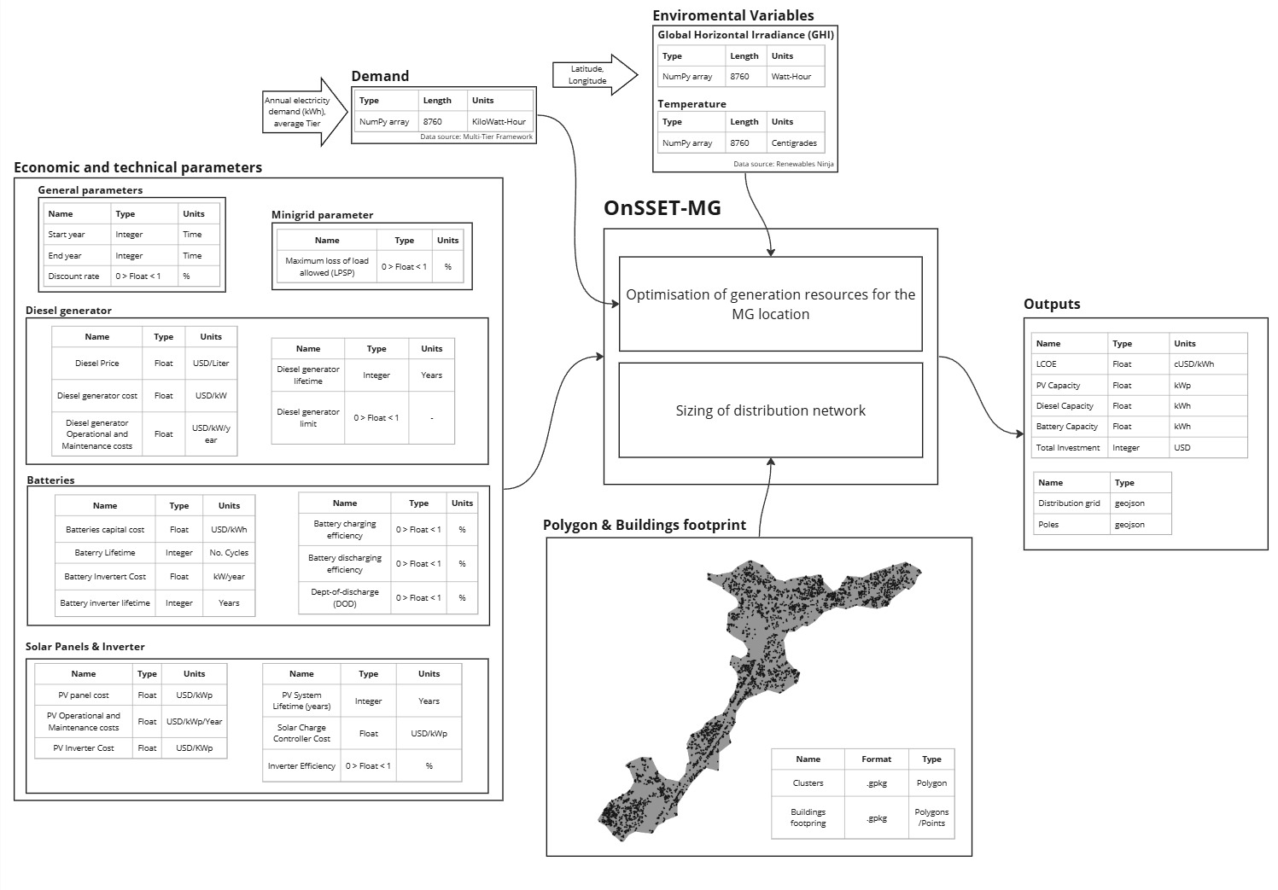
4. Introducción a OnSSET-MG

Slide 7



4. Introducción a OnSSET-MG
OnSSET (Open Source Spatial Electrification Tool)
… es una herramienta de optimización, que fue desarrollada para soportar la planificación de electrificación en lugares donde aún no hay.
... es flexible y modular, por lo que puede ser facil mente adaptado.
… es un proyecto dinámico, con una comunidad fuerte

Slide 8
4. Introducción a OnSSET-MG
OnSSET -MG (Open Source Spatial Electrification Tool for Mini-grids)
Permite un eficiente y rápido análisis técnico-económico de minigrids.
Se basa en OnSSET
Optimización en la generación de energía
Dimensionamiento de cantidades en la distribución de cantidades

Slide 9
4. Introducción a OnSSET-MG
Distribution Sizing functions
Optimización del uso del recurso solar:
En el Jupyter notebook se define una serie de funciones para el dimensionamiento de la red de distribución.
El diseño sigue un comportamiento geométrico basado en dos capas geoespaciales: polígonos (división administrativa) y centroides.
El resultado contiene dos capas: el diseño de la red y la capa con postes.

Slide 10
4. Introducción a OnSSET-MG
GHI, Temperatura
LCOE, Capacidad Instalada de PV, Baterías y diésel. Costo Inversión.
Optimizer_de
Demanda
Parámetros técnico-económicos
Optimización del uso del recurso solar:
En el Jupyter notebook la optimización de recursos se define en la función optimizer_de
La función tiene como entrada párametros técnico-economicos de la minigrid, asi como demanda y parametros medioambientales (GHI, Temperatura):
Tasa de interés, CAPEX, OPEX, eficiencias, curvas de carga, etc...
En la función se optimiza el LCOE por medio de una función heurística.
La función retorna un diccionario de valores, entre los que se destaca LCOE, Capacidad del sistema en PV, Baterias y Diesel, Costo de la inversión.
Al ser de código abierto, se puede modificar para obtener parámetros de interés.

Slide 11





Next Steps
SEforAll
​The continue
Final models
Help us keep
You can reach us at:
IEP@SEforALL.org

